Slide 1
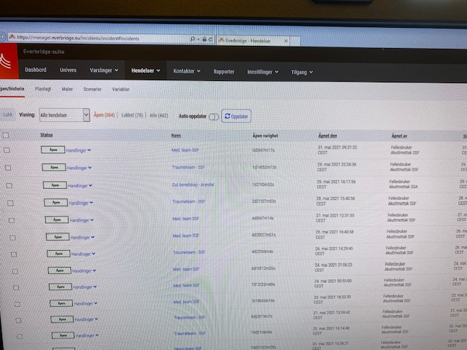
Avslutte hendelse: 1.Trykk på aktuell hendelse (ligger oftest øverst)

Slide 2
2.Velg aktuell hendelse igjen

Slide 3
3. Trykk på auto-oppdater (så den blir grønn) Trykk så på send oppfølging

Slide 4
4. Hukk av i ruten for Respons (da blir alle hukket av)Trykk så neste

Slide 5
5. Trykk på oppfølginsmelding (tale+sms) (gul beredskap) Trykk så neste

Slide 6
6.Her står det at Arendal sykehus er tilbake i normal drift, hvis ikke denne teksten skal endres så trykk Ja og trykk så neste

Slide 7
7. Trykk send

